Slide 1
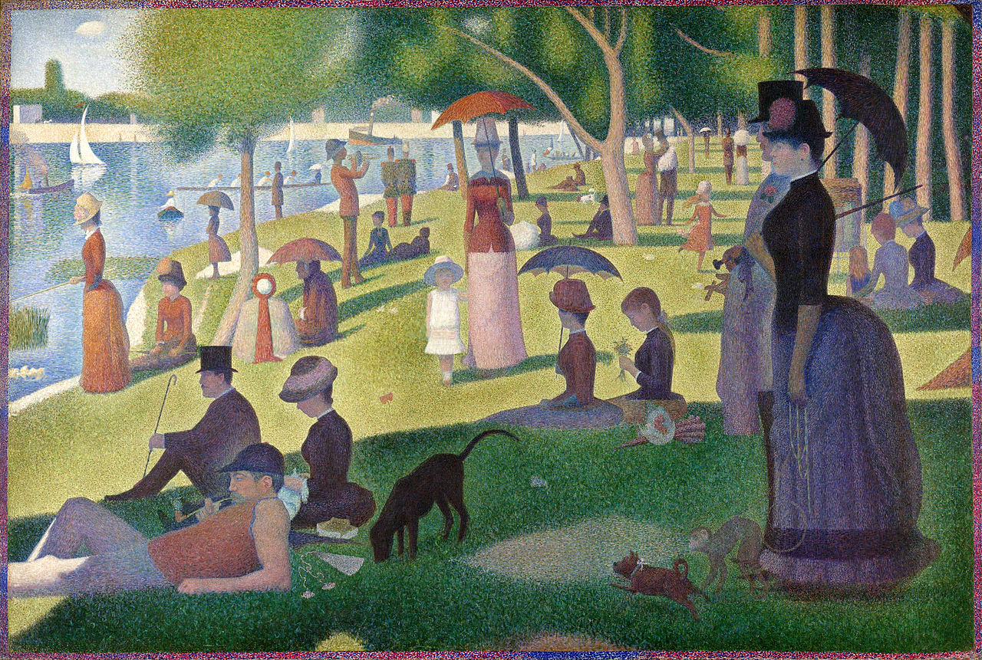
大碗島的星期日午後
秀拉

Slide 2
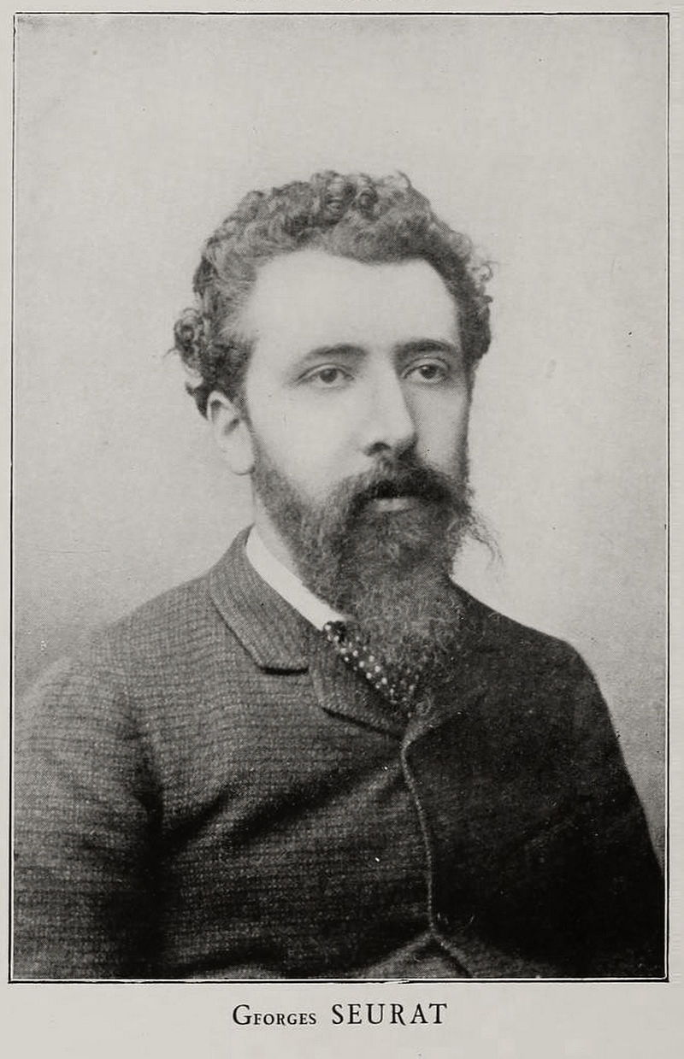
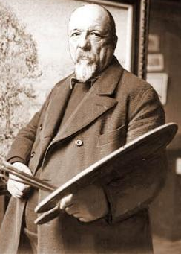
1.新印象派&點彩畫派
喬治·皮埃爾·秀拉
Georges-Pierre Seurat
1859~1891
新印象派:
用來形容秀拉引發的藝術運動
點彩畫派:
創始人是秀拉和希涅克

Slide 3
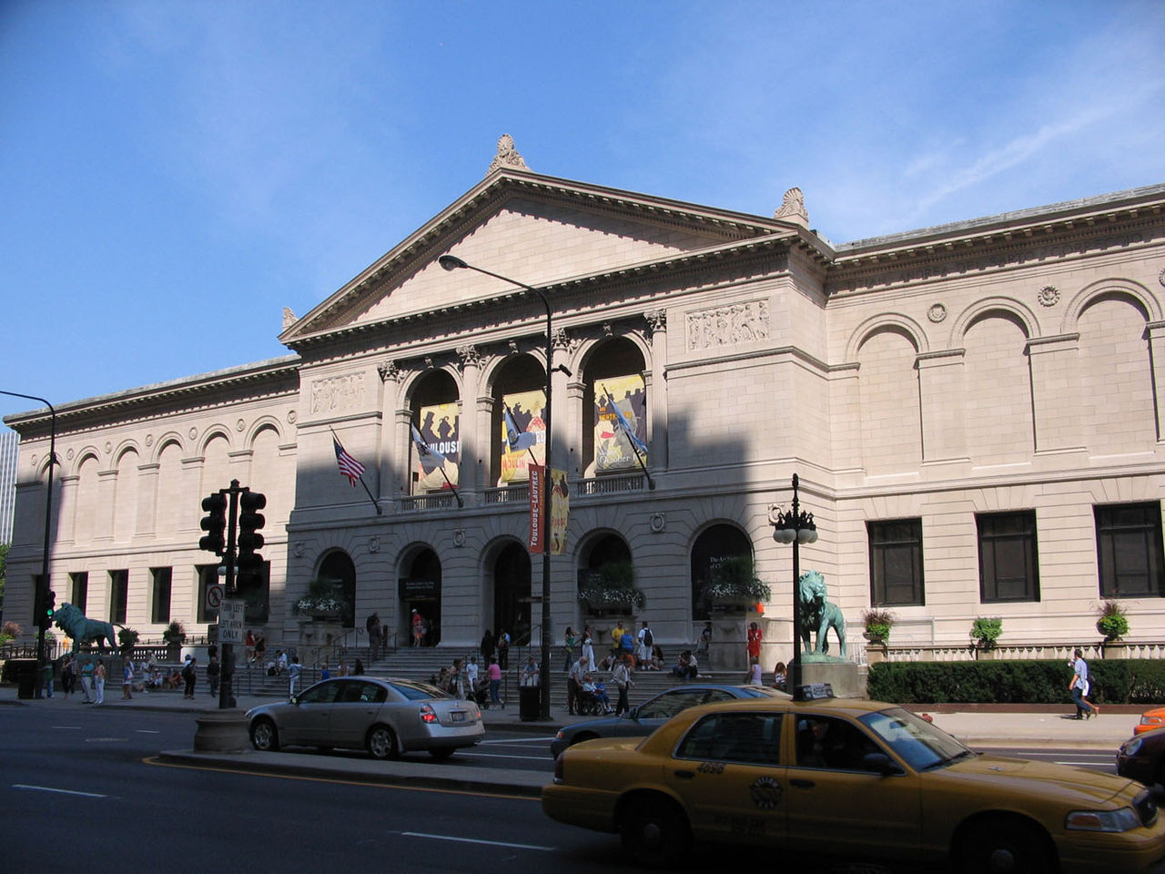
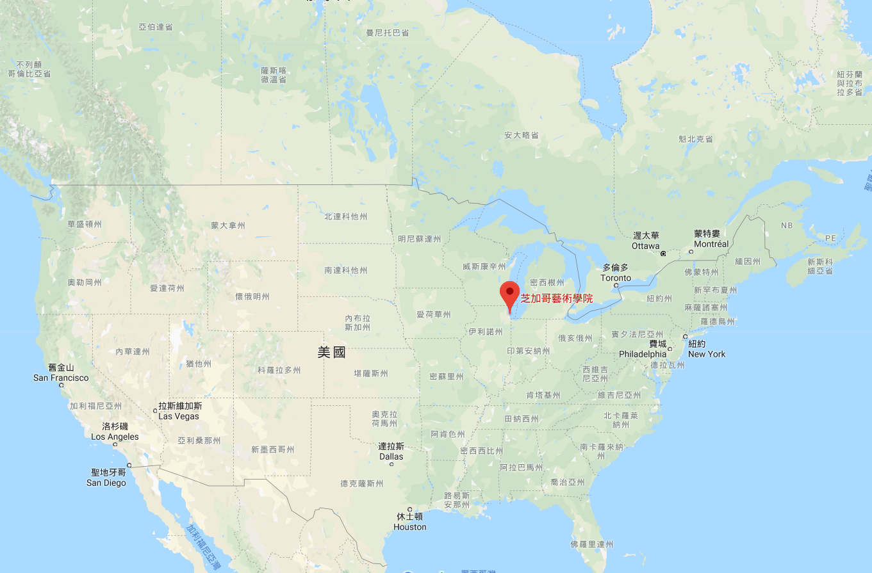
2.作品收藏地
現藏於
美國芝加哥藝術博物館

Slide 4
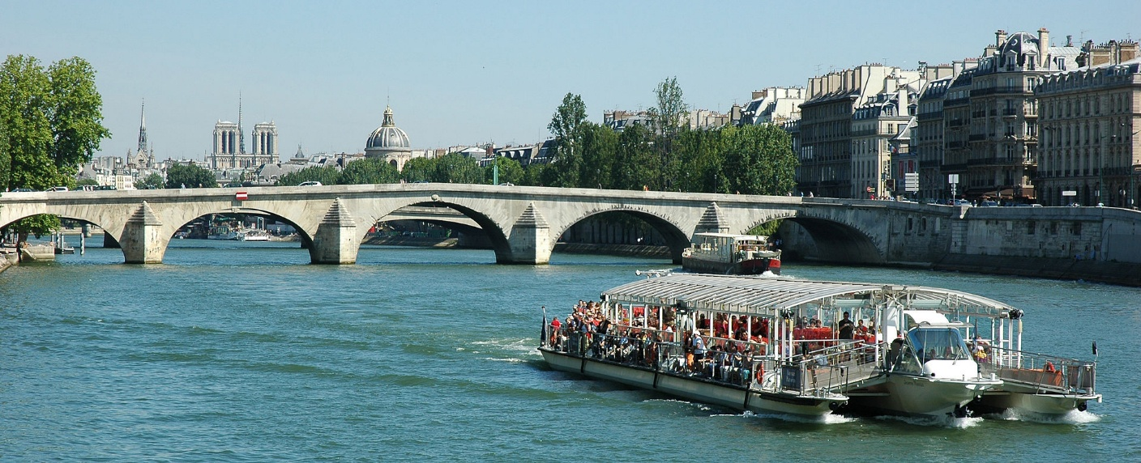
3.作品的典故
作品描繪的是大碗島上一個晴朗的下午，遊人們在樹林間休閒的情景，在畫面中共有四十個人物。
大碗島地點:塞納河畔

Slide 5
4.
畫作賞析
大碗島的星期日午後
秀拉
1859~1891
點彩畫
207.6 cm × 308 cm
美國芝加哥
藝術博物館

Slide 6
襯托出鮮明的對比
一條水平直線

Slide 7
畫面上的人臉沒有很清楚，可顯出不是作者最關心的。
較在意畫面的垂直和平行線

Slide 8
每筆都用點的，這幅畫共花了他2年的時間

Slide 10
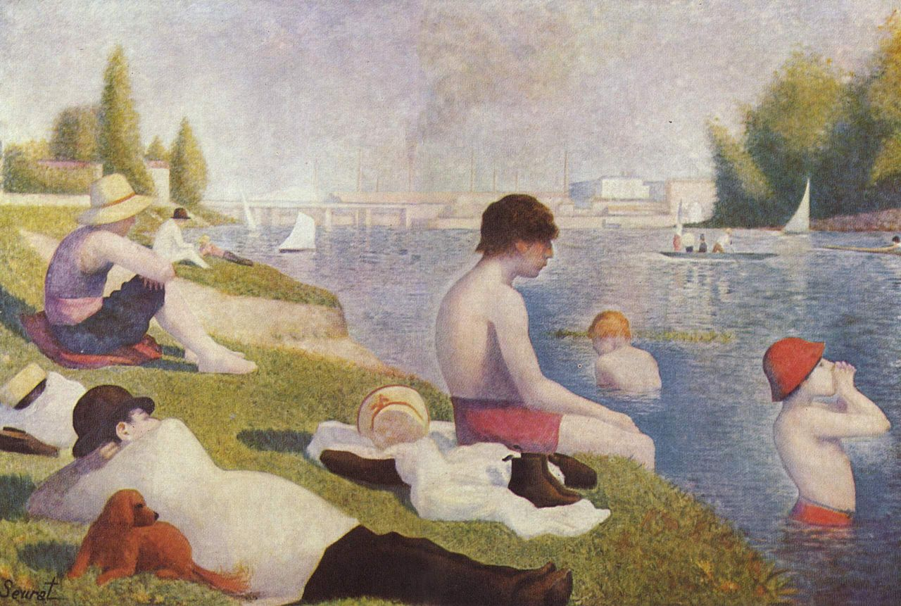
The end
資料來源:
維基百科
阿尼埃爾的浴場

